Slide 1
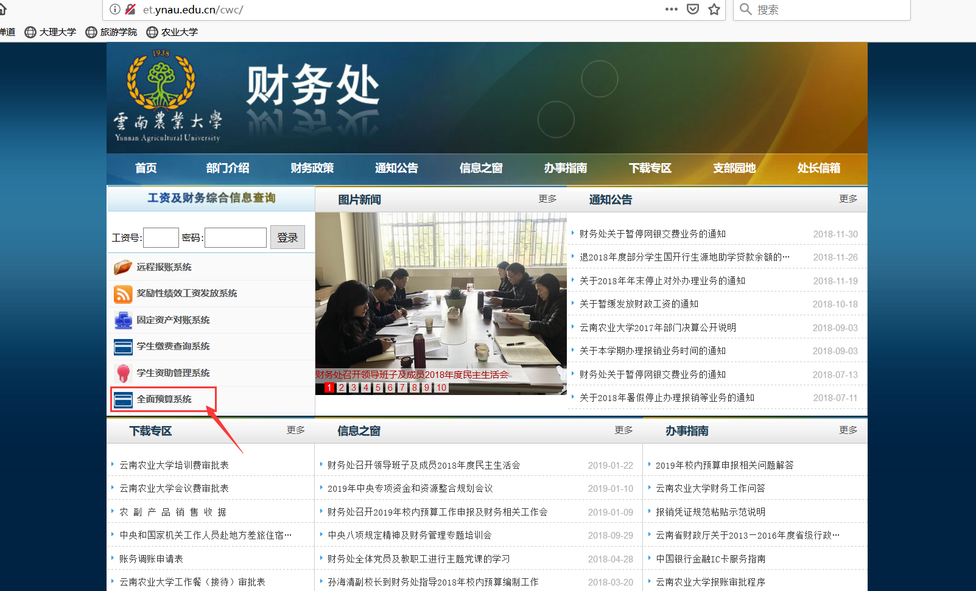
访问：使用谷歌或火狐浏览器，输入访问网址(http://et.ynau.edu.cn/cwc)，若是360浏览器更改浏览器模式为极速模式。

Slide 2
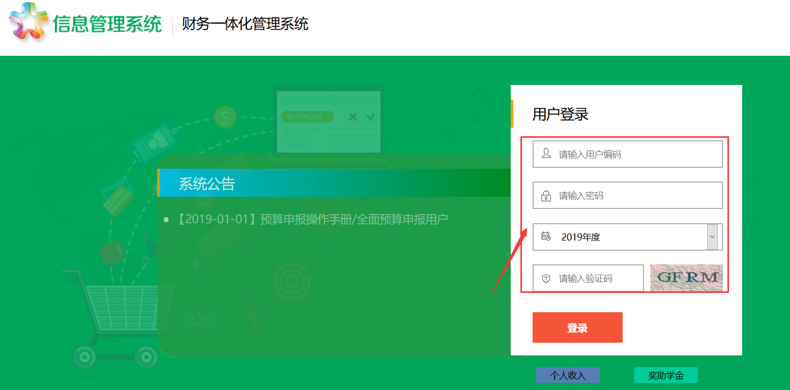
系统登陆：输入对应的用户编码、密码及验证码后点击登录即可,初始密码都为1（个人用户编码为教职工工号。登陆个人用户后只能查看个人项目，若登陆个人账号后找不到自己项目，可登陆部门申报账号（部门编码+01）查询或登录农业大学公共账号(0000)进行查询）。

Slide 3
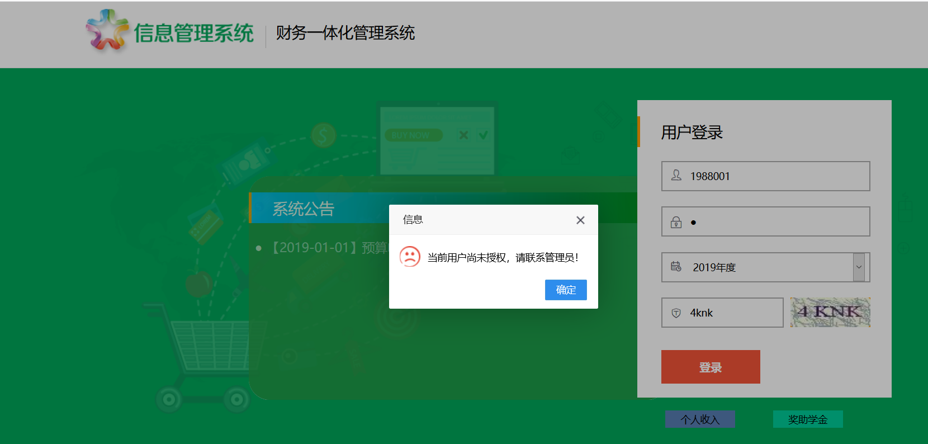
若登陆时出现“当前用户尚未授权，请联系管理员”时，可在（农大校内预算申报--887219070）里@技术支持_赵义(qq:1580550721),我会尽快帮各位老师授权，以免影响各位进行项目查询。

Slide 4
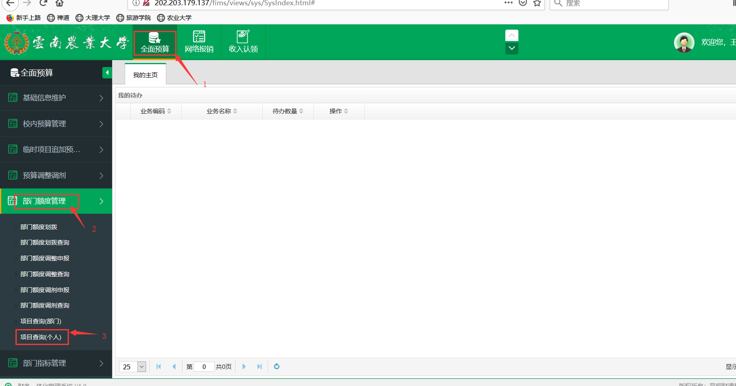
个人项目查询：通过登录个人账号后在此查询个人结转项目。

Slide 5
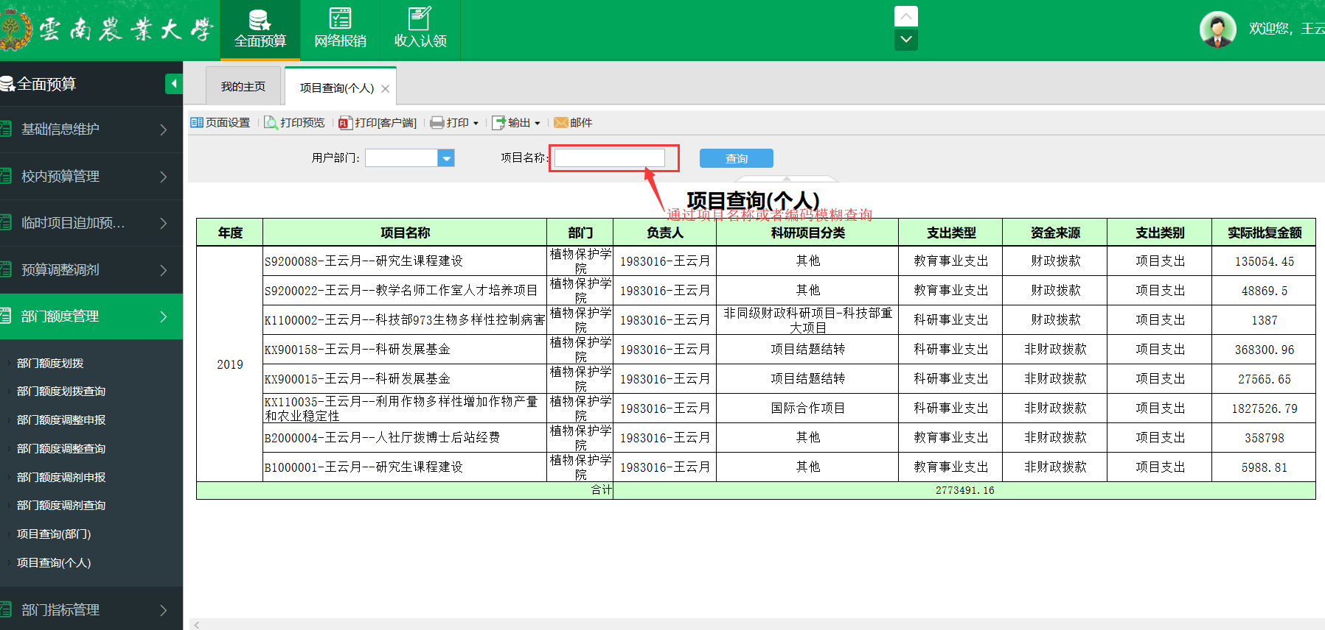

Slide 6
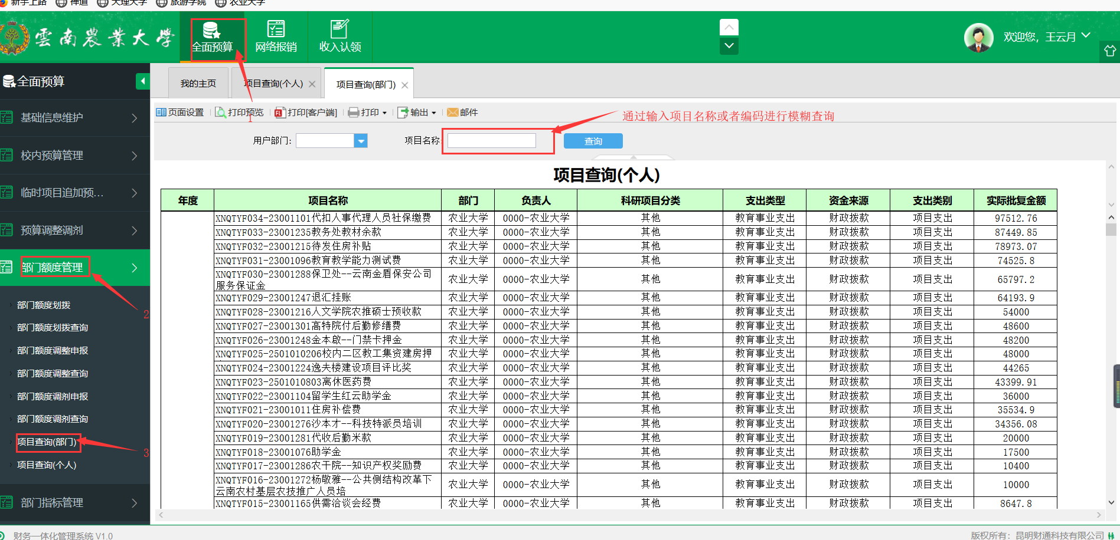
农业大学项目查询：所有新老系统对接时对不到个人的项目统一放到农业大学账户下(后期可做修改)。

